Slide 1
Оптимизаторы

Slide 2
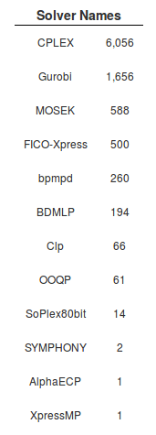
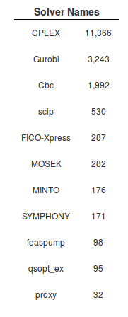
Сортировка оптимизаторов по популярности
Linear Programming
Mixed Integer Linear Programming

Slide 3
Оптимизаторы для Linear Programming
CPLEX
Gurobi
bpmpd
Clp

Slide 4
CPLEX
Решает и lp и milp.
Пакет получил своё название в честь симплекс-метода, реализованного на языке программирования Си, но впоследствии в пакете реализованы различные методы оптимизации с интерфейсом на других языках программирования. Был разработан Робертом Биксби.
Сейчас пакет CPLEX активно развивается силами разработчиков IBM.
CPLEX через абстрактный слой (Concert) может использовать API языков C++, C#, и Java, а также Python через интерфейс Си. Пакет можно.
CPLEX можно использовать в ряде коммерческих языков моделирования (AMPL, GAMS, AIMSS и OPL. Development Studio), а также некоторых свободных (OpenOpt, PuLP).
Имеет много плюсов, способен решать задачи с милионами ограничений и переменных, имеет гибкий интерфейс и надежные алгоритмы.
Главный минус заключается в том, что CPLEX является платным.

Slide 5
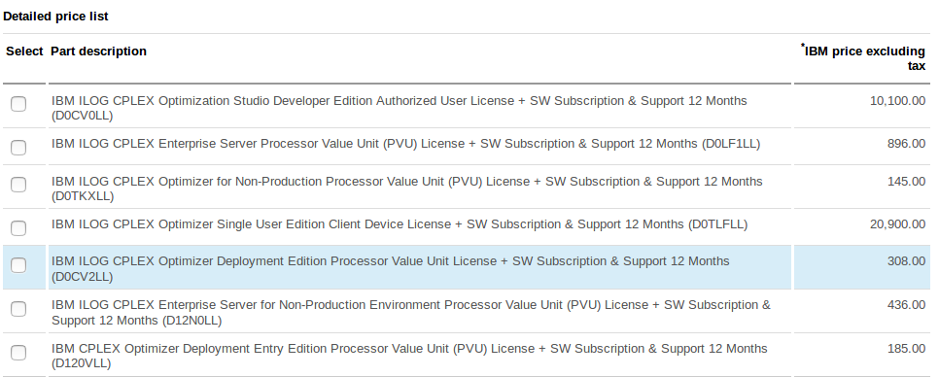
Цены на CPLEX

Slide 6
Gurobi
Решает и lp и milp.
Gurobi назван в честь основателей : Zonghao Gu, Edward Rothberg и Robert Bixby. Которые так же разрабатывали CPLEX.
Активно поддерживается , последняя версия 7.5 вышла в 2017.
Имеет объектно ориентированный интерфейс для C++, Java, .NET, и Python и матрично-ориентированые интерфейсы для C, MATLAB, и R.
Совместим с языками моделирования AIMMS, AMPL, GAMS, and MPL.
Плюсы: быстрые алгоритмы и удобный интерфейс.
Платный.

Slide 7
BPMPD
Решает только lp.
BPMPD это реализация метода внутренней точки, написанная на C.
Новейшая версия 2.21 (июнь, 1998).
Совместим с AMPL, LP, MPS, QPS.
Плюсы: Имеет неплохой presolve: умеет удалять пустые строки, избыточные ограничения и много чего другого, бесплатен.
Минусы: разработан давно, и, вероятно, устарел, по той же причине уже не поддерживается..

Slide 8
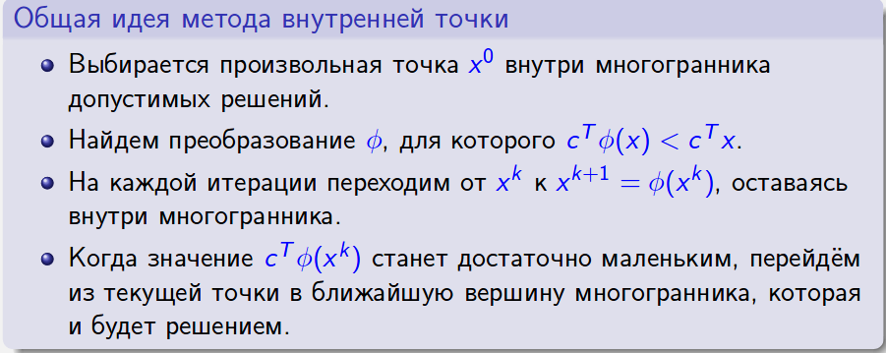
Впервые предложенный Джоном фон Нейманом метод внутренней точки не обладал полиномиальной сложностью, как и не был эффективным. На практике он даже уступал симплекс-методу, также не обладавшему полиномиальной сложностью. Однако в 1984 году предложенный индийским математиком Нарендра Кармаркаром алгоритм линейного программирования демонстрировал полиномиальное время даже превосходил симплекс-метод.

Slide 9
Clp
Решает только lp.
Это солвер с открытым кодом, написанный на С++.
Код в основном написан Джоном Форестом (John J. Forrest) и им же поддерживался, вероятно больше не поддерживается.
Основан на симплекс методе.
Совместим языком моделирования MPS.
Плюсы: бесплатный, способен обрабатывать до миллиона переменных и/или ограничений.
Минусы: совместим всего с одним языком моделирования.

Slide 10
Оптимизаторы для Mixed Integer Linear Programming
CPLEX
Gurobi
Cbс
SCIP

Slide 11
Cbс
Решает только milp.
Это солвер с открытым кодом, написанный на С++.
Последняя версия 2.9.8 (февраль 2016).
Совместим языками моделирования AMPL, GAMS, MPS.
предназначен для использования в основном как вызываемая библиотека, однако основной автономный исполняемый файл может использоваться для решения проблем milp.
Плюсы: бесплатный, совместим с несколькими языками моделирования.
Минусы :вероятно больше не поддерживается.

Slide 12
SCIP Optimization Suite
Это набор инструментов включающий в себя SCIP(milp solver), SoPlex(lp solver), ZIMPL(встроеный язык моделирования)
SCIP реализован в виде C-библиотеки с возможностью вызова и предоставляет классы оболочки C++.
Совместим языками моделирования AMPL, CPLEX, GAMS, MPS, OSIL, ZIMPL.
Плюсы: бесплатный, совместим с несколькими языками моделирования, решает и lp и milp. Для академического использования распространяется бесплатно, для коммерческого не уверен.

Slide 13
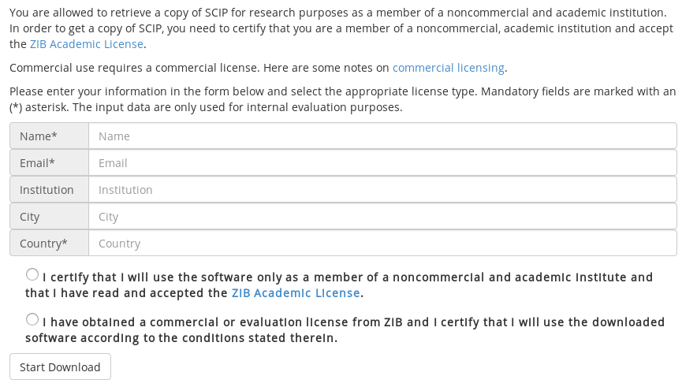

Slide 14
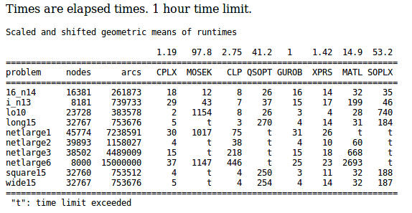
Сравнение времени работы lp

Slide 15
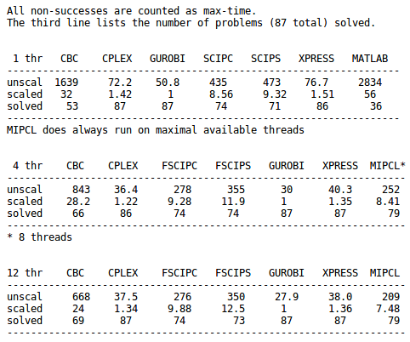
Сравнение времени работы milp

Slide 16
